Slide 1
Prostorna analiza demografskih promjena odabranih naselja u okolici Parka prirode Kopački rit
2001.–2021.
Marko Režić | Fakultet za odgojne i obrazovne znanosti u Osijeku

Slide 2
Cilj i istraživački okvir
Cilj
Prostor
Metode
Analizirati promjene broja stanovnika u odabranim naseljima te usporediti intenzitet promjena između 2001., 2011. i 2021.
Bilje, Kopačevo, Lug i Vardarac – četiri najveća naselja Općine Bilje i naselja prostorno vezana uz širu okolicu Kopačkog rita.
Deskriptivna statistika, apsolutna i relativna promjena, indeks promjene i usporedna prostorna interpretacija.
Izvor: DZS, Popisi stanovništva 2001., 2011. i 2021.

Slide 3
Broj stanovnika po naseljima
Naselje | 2001. | 2011. | 2021.
Bilje | 3224 | 3613 | 3159
Kopačevo | 608 | 559 | 467
Lug | 852 | 764 | 599
Vardarac | 660 | 630 | 504
Ključni podatak
Bilje je jedino naselje koje je 2011. imalo više stanovnika nego 2001.
Od 2011. do 2021. sva četiri naselja bilježe pad.
Izvor: DZS, Popisi stanovništva 2001., 2011. i 2021.

Slide 4
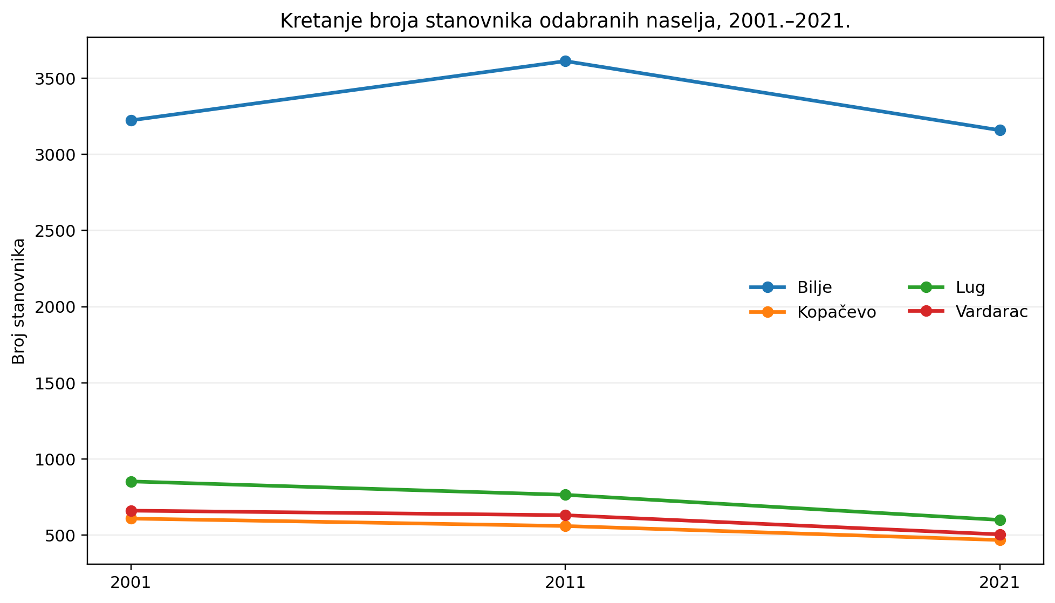
Izvor: DZS, Popisi stanovništva 2001., 2011. i 2021.

Slide 5
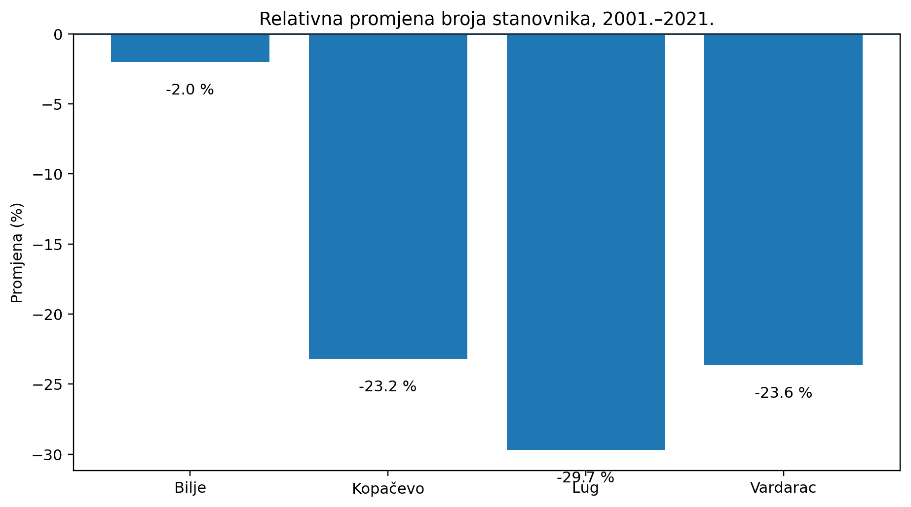
Izvor: DZS, Popisi stanovništva 2001., 2011. i 2021.

Slide 6
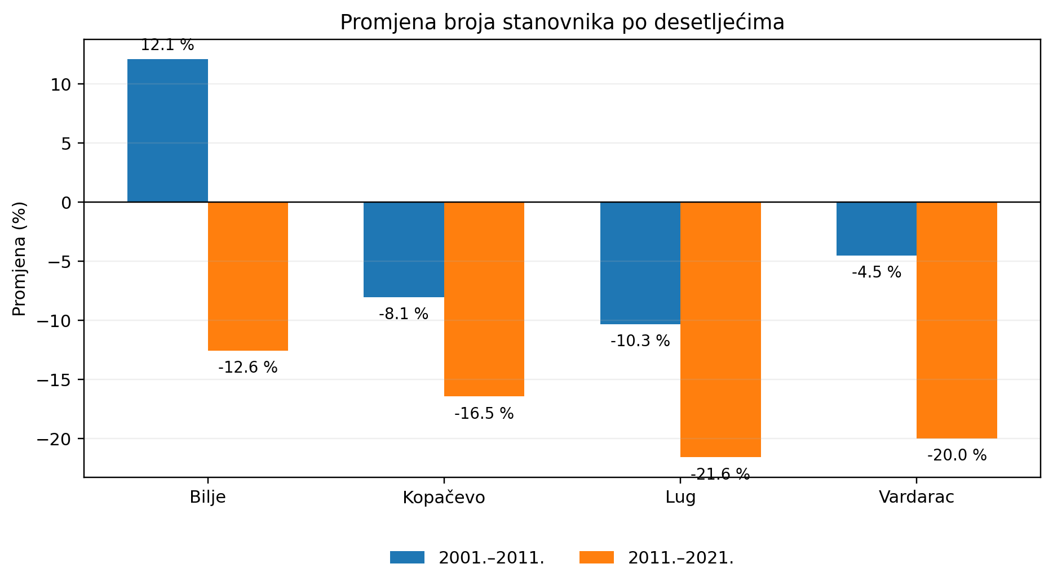
Promjena po desetljećima
Izvor: DZS, Popisi stanovništva 2001., 2011. i 2021.

Slide 7
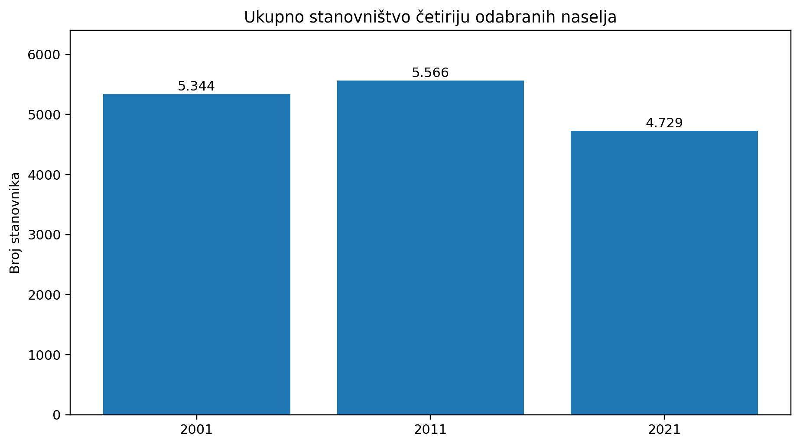
Zajednička demografska slika četiriju naselja
5.344 → 4.729
-615 stanovnika
(-11,5 %) u odnosu na 2001.
Od 2011. do 2021.: -837 stanovnika (-15,0 %).
Izvor: DZS, Popisi stanovništva 2001., 2011. i 2021.

Slide 8
Prostorna interpretacija
Bilje
Veće središnje naselje pokazuje znatno veću demografsku stabilnost u promatranom razdoblju.
Kopačevo i Vardarac
Sličan dvadesetogodišnji pad, oko 23–24 %.
Lug
Najizraženiji relativni pad, gotovo 30 %.
Šira poruka
Demografski procesi nisu jednaki unutar malog prostora; veličina i funkcije naselja važni su za otpornost lokalnih zajednica.
Izvor: DZS, Popisi stanovništva 2001., 2011. i 2021.

Slide 9
Zaključak
Demografske promjene u okolici Kopačkog rita prostorno su neujednačene.
Bilje je u dvadesetogodišnjem razdoblju relativno stabilno, dok manja naselja bilježe znatno snažniji pad.
Rezultati su važni za planiranje lokalnih usluga, očuvanje funkcija ruralnih naselja i održivo upravljanje prostorom.
Analiza ne pretpostavlja da zaštićeno područje uzrokuje demografske promjene, nego opisuje demografsku dinamiku naselja u njegovoj okolici.
Izvor: DZS, Popisi stanovništva 2001., 2011. i 2021.

Slide 10
Izvori podataka i metodološka napomena
Izvori
Državni zavod za statistiku – Popis stanovništva 2001., podaci po naseljima.
Državni zavod za statistiku – Popis stanovništva 2011., konačni rezultati po naseljima.
Državni zavod za statistiku – Popis stanovništva 2021., podaci po naseljima.
Općina Bilje – demografski podaci i razvojni dokumenti.
Napomena
Pri usporedbi popisa kroz dulje razdoblje treba uzeti u obzir metodološke razlike u definiciji ukupnog stanovništva. Za 2011. u prezentaciji su korišteni konačni, a ne prvi rezultati popisa.

Slide 11


